Slide 1
PHÒNG GIÁO DỤC VÀ ĐÀO TẠO HUYỆN TIÊN LÃNG
HỘI THI GIÁO VIÊN CHỦ NHIỆM GIỎI BẬC TIỂU HỌC CẤP HUYỆN
HỘI ĐỒNG THI HUYỆN TIÊN LÃNG
HOẠT ĐỘNG TRẢI NGHIỆM 1
CHỦ ĐỀ 4. AN TOÀN CHO EM
Bài 9. Phòng tránh bị bắt nạt
Họ và tên giáo viên: Trần Thu Hà
Đơn vị công tác: Trường Tiểu học Tiên Thanh

Slide 2


Hoạt động1. Hành động bắt nạt và cách ứng xử

Slide 3

Hoạt động 1
- Nhận biết các hành động bắt nạt

Slide 4

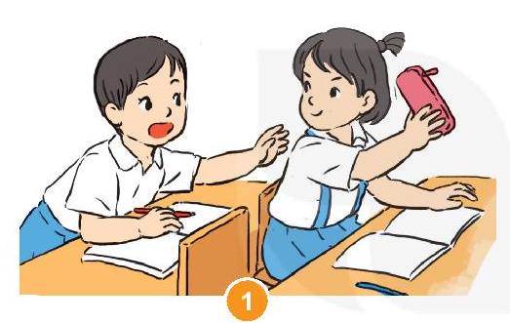
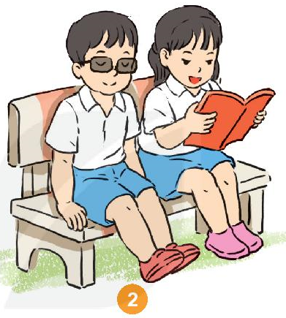
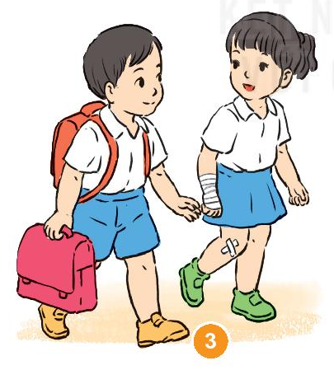
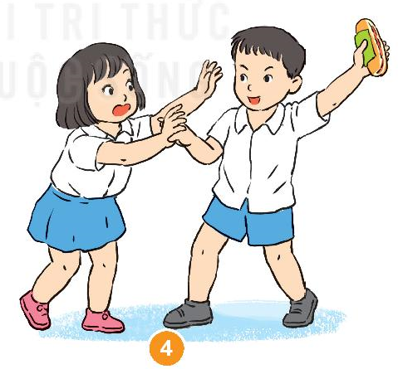
Hoạt động 1
- Nhận biết các hành động bắt nạt
Lấy đồ dùng học tập của bạn
Giành đồ ăn của bạn

Slide 5


Các em đã từng bị bắt nạt hoặc chứng kiến người khác bị bắt nạt chưa?
Các em còn biết các biểu hiện bắt nạt nào khác không?

Slide 6
XEM THÊM VIDEO: BẮT NẠT LÀ GÌ

Slide 7
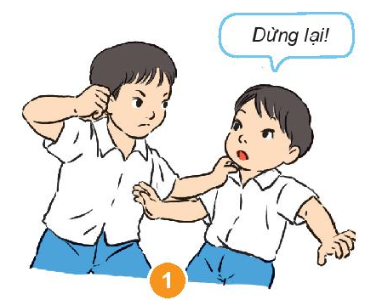
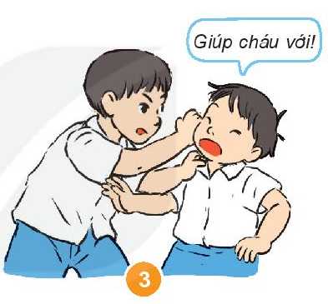
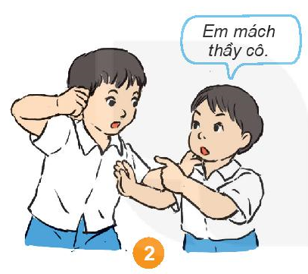
Hoạt động 1
-Lựa chọn cách ứng xử khi bị bắt nạt

Slide 8


Hoạt động 1
- Cách ứng xử khi bị bắt nạt:
Mách thầy, cô giáo (hoặc người có trách nhiệm)
Gọi điện thoại
số 111 khi
cần thiết
Yêu cầu “Dừng lại”
Kêu to
nhờ giúp đỡ

Slide 9

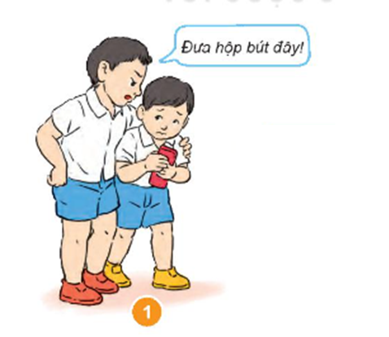
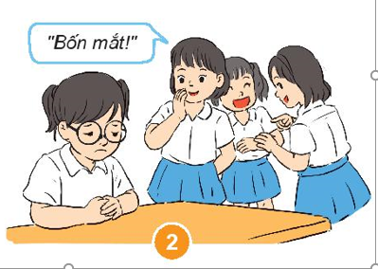
Hoạt động 2:
- Xử lí các tình huống khi bị bắt nạt

Slide 10
- Xử lí các tình huống khi bị bắt nạt

Slide 11
Hoạt động 2:
- Xử lí tình các huống khi bị bắt nạt

Slide 12


Hoạt động 3
Thể hiện ứng xử phù hợp khi bị bắt nạt trong cuộc sống hằng ngày.
- Thực hiện ứng xử phù hợp khi bị bắt nạt trong cuộc sống.
- Cư xử thân thiện với bạn bè

Slide 13








Trò chơi
TÔI CẦN!

Slide 14

TRÒ CHƠI
TÔI CẦN
Luật chơi:
Cô giáo sẽ hô to: Tôi cần! Tôi cần
Cả lớp cùng đồng thanh: Cần gì? Cần gì Sau đó chúng ta sẽ cùng làm theo những gì mà cô giáo nói và rút ra bài học từ trò chơi này nhé!

Slide 15




Thông điệp:
Khi bị bắt nạt, ép buộc, em phải nói “Không” và tìm kiếm sự giúp đỡ từ những người đáng tin cậy

Slide 16
Thứ Sáu ngày 08 tháng 12 năm 2023
HOẠT ĐỘNG TRẢI NGHIỆM
Bài 9. Phòng tránh bị bắt nạt

Slide 17





Trân trọng cảm ơn quý thầy cô!

